Slide 1
La Corte Costituzionale

Slide 2
La Corte costituzionale è un organo di garanzia costituzionale, istituito nel 1948 ed è operativo dal 1955.
Attualmente il Presidente della Corte costituzionale è Paolo Grossi
Palazzo della Consulta

Slide 3
DEFINIZIONE
La Corte costituzionale è un organo indipendente a cui è affidata la funzione di garantire il rispetto delle norme costituzionali.

Slide 4
COMPOSIZIONE
La Corte costituzionale è composta da 15 giudici che rimangono in carica nove anni Solo il presidente eletto dalla corte rimane in carica 3 anni e può essere rieletto
5 giudici sono nominati dal Presidente della Repubblica
5 giudici sono eletti dalle supreme magistrature
5 giudici sono eletti dal Parlamento in seduta comune
Notes:
Qui bisogna parlare dell’articolo 135

Slide 5
GIUDICI NOMINATI DAL PRESIDENTE DELLA REPUBBLICA
Cinque giudici sono nominati dal Presidente della Repubblica con un suo decreto, controfirmato dal Presidente del Consiglio dei Ministri.
Presidente della Repubblica: Mattarella

Slide 6
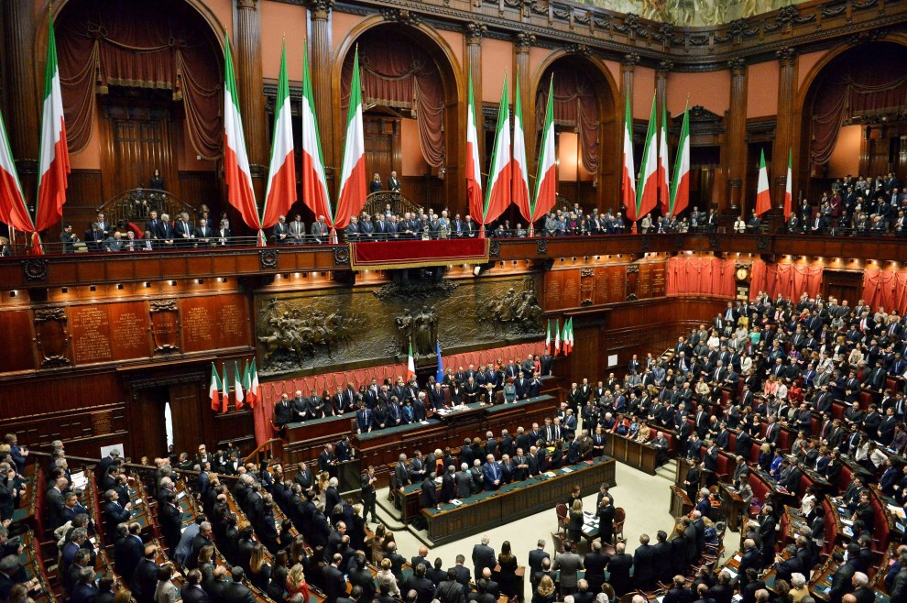
GIUDICI NOMINATI DAL PARLAMENTO
in seduta comune
I cinque giudici sono eletti dal parlamento in seduta comune:
a scrutinio segreto
a maggioranza: Nelle prime tre votazioni ⅔ dei componenti dell'assemblea… Dalla IV votazione in poi ⅗ dei componenti
dell’assemblea

Slide 7
GIUDICI ELETTI DALLE SUPREME MAGISTRATURE
Cinque giudici Sono eletti al proprio interno dalle supreme magistrature ordinarie e amministrative:
1. La Corte di Cassazione
2. Il Consiglio di Stato
3. La Corte dei Conti
Notes:
Spiegare a voce cosa sono la Corte di cassazione il consiglio di stato e la corte dei conti

Slide 8
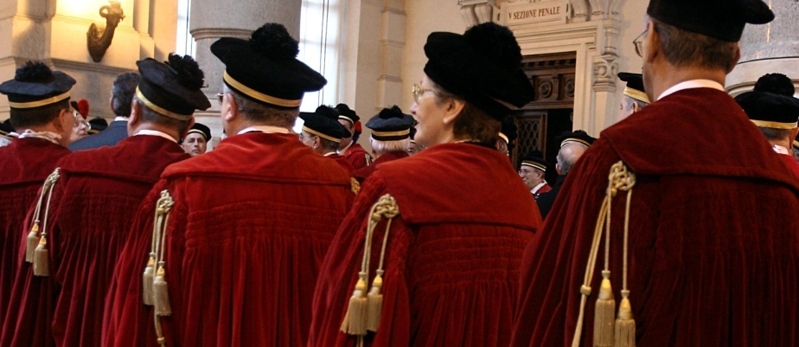
L'ufficio dei giudici della Corte è incompatibile con l'essere membro del Parlamento o di un Consiglio regionale, di qualsiasi altro ufficio o impiego pubblico o privato ed anche con ogni attività professionale.

Slide 9
ART. 134
la Corte costituzionale giudica:
sulle controversie relative alla legittimità costituzionale delle leggi e degli atti, aventi forza di legge, dello Stato e delle Regioni;
sui conflitti di attribuzione tra i poteri dello Stato e su quelli tra lo Stato e le Regioni, e tra le Regioni;
sulle accuse promosse contro il Presidente della Repubblica, a norma della Costituzione.

Slide 10
FUNZIONI
Ha essenzialmente quattro funzioni:
Giudica la legittimità costituzionale delle leggi e degli atti aventi forza di legge
Risolve i conflitti di attribuzione tra i poteri dello Stato
Giudica il Presidente della Repubblica messo in stato d’accusa dal Parlamento
Valuta l'ammissibilità del referendum abrogativo

Slide 11
1.La Corte Costituzionale ha il potere di annullare le leggi che contrastino con la Costituzione. Perché questo accada è necessario che qualcuno, dall’esterno ne chieda l’intervento. Questo è possibile attraverso due percorsi:
la via incidentale
la via diretta

Slide 12
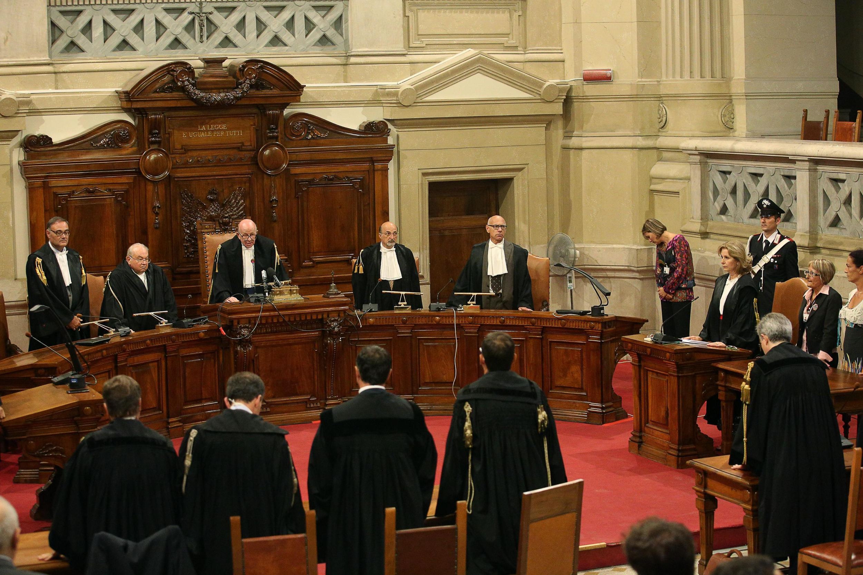
LA VIA INCIDENTALE
Il caso di intervento in via incidentale può verificarsi nel corso di un processo se il Pubblico ministero o una delle due parti ritengano che una legge, applicata nel processo, non sia conforme alla costituzione.
Si chiede dunque di sospendere il processo e di rimettere a giudizio della Corte costituzionale la questione di legittimità costituzionale.

Slide 13
LA VIA DIRETTA
Può verificarsi che lo Stato si appelli alla Corte affinché giudichi incostituzionale una legge regionale; oppure può essere che una Regione si metta contro una legge dello stato o di un'altra regione

Slide 14
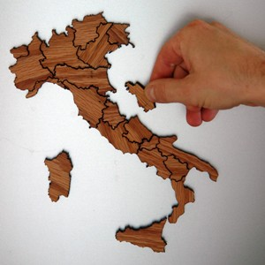
2. Se tra gli organi dello stato o tra lo Stato e le Regioni sorgono dei conflitti, la Corte costituzionale può essere chiamata a risolvere il conflitto, tramite una sentenza, stabilendo a chi spetti la funzione oggetto della contesa.

Slide 15
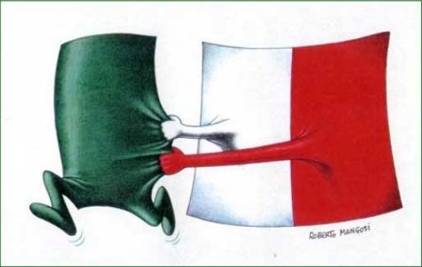
3. Nel caso in cui il Presidente della Repubblica è accusato dal Parlamento per alto tradimento o attentato alla costituzione, è la Corte costituzionale che ha il compito di giudicarlo.
In tale ipotesi la composizione della Corte si allarga ed entrano a far parte di essa 16 giudici aggregati, eletti a sorte da un elenco di cittadini di età non inferiore ai 40 anni.
È compito della Corte costituzionale
a) verificare l'esistenza del reato; b) in caso affermativo, deliberare il tipo di sanzione da applicare al presidente riconosciuto colpevole

Slide 16
4. Nel corso della procedura referendaria, la Corte costituzionale è chiamata a pronunciarsi sull'ammissibilità del referendum abrogativo

Slide 17
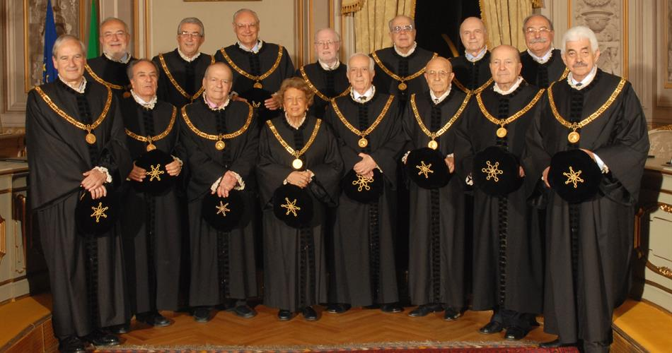
FUNZIONAMENTO
La Corte costituzionale elegge tra i suoi componenti il presidente
Le udienze della corte costituzionale sono, di norma, pubbliche, e ad esse intervengono le parti in giudizio con i propri difensori di fiducia
La Corte funziona con l'intervento di almeno undici giudici.
Le decisioni sono deliberate in camera di consiglio dopo aver ascoltato il relatore della causa.

Slide 18
La Corte giudica in via
definitiva con sentenza
Tali sentenze non sono
ulteriormente impugnabili
davanti ad altro giudice
Non è escluso, che in certi casi, sia possibile
ripresentare alla corte una questione sulla
quale essa si è già pronunciata

Slide 19
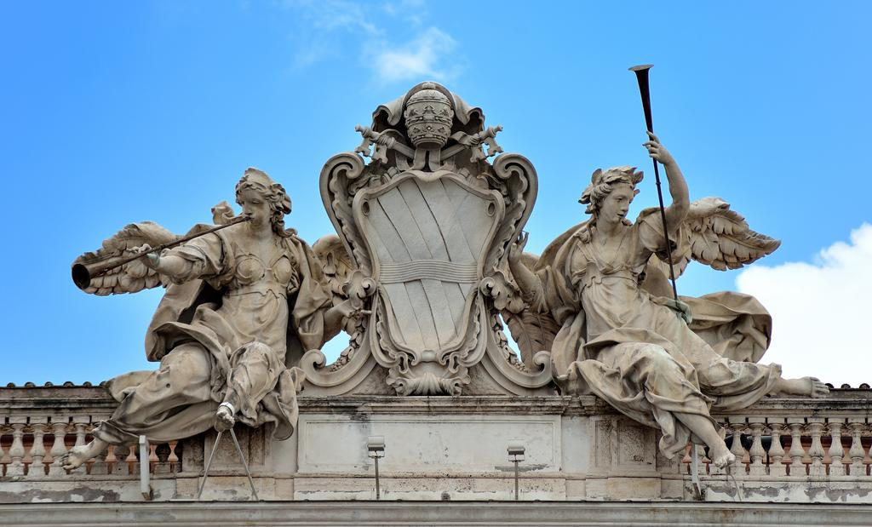
THE END
Bala Valentina, Ballotti Anna, Borsari Chiara e Maselli Giulia 2E

